Slide 1
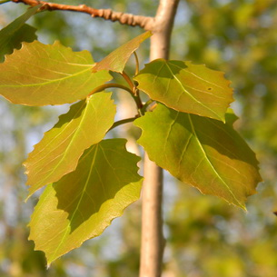
Рисование на тему: «На деревьях распустились листочки»
Подготовила: педагог дополнительного образования Мельникова О.П

Slide 2
Программное содержание: Учить детей рисовать кисточкой приемом «примакивания»,используя зеленую краску. Закрепить представления детей о деревьях по их отличительным признакам.
Материал: половинка альбомного листочка, гуашь коричневая и зеленая, кисть, баночка с водой.

Slide 3
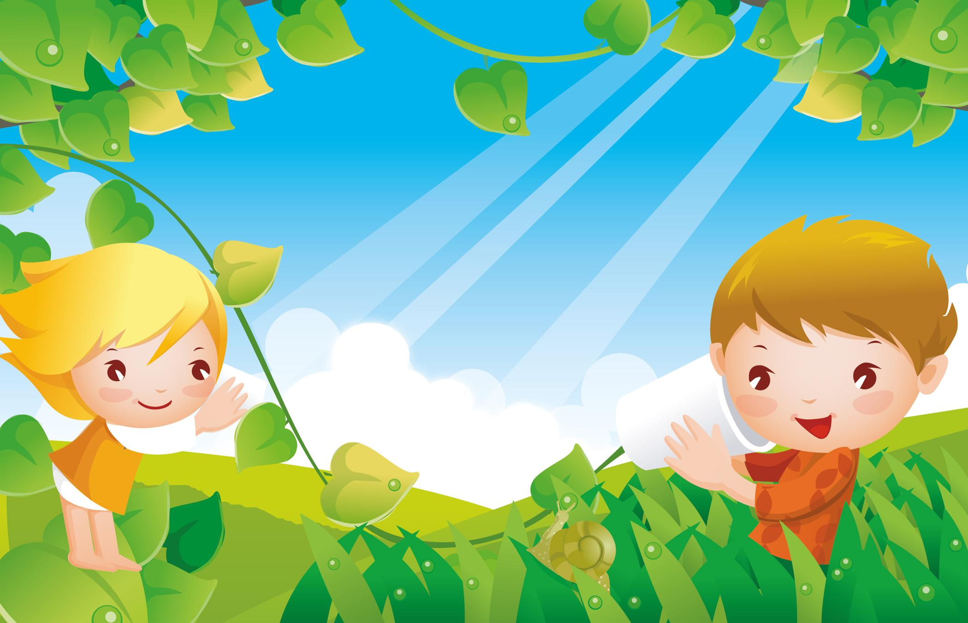

Slide 4
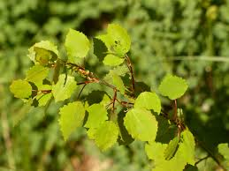
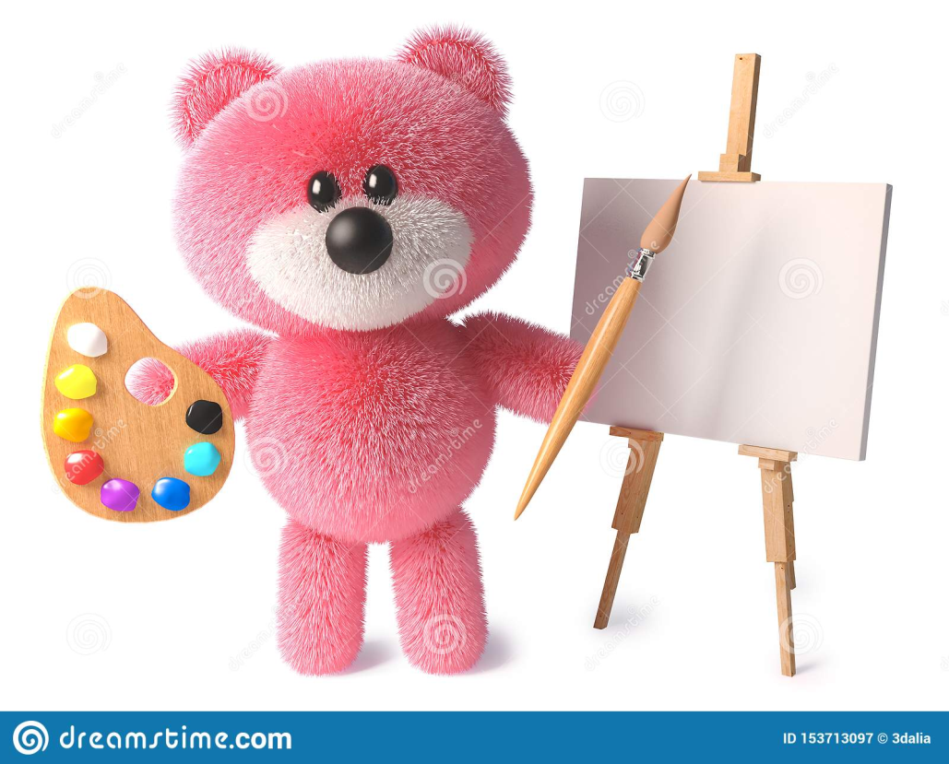
Предлагаю нарисовать красивую веточку с листочками

Slide 5
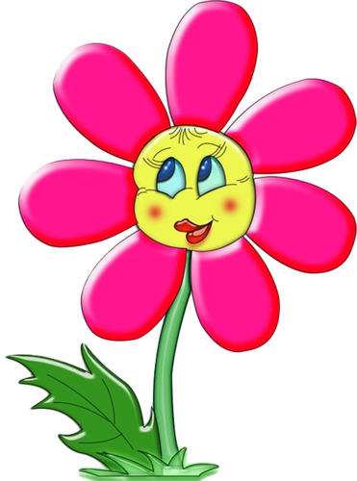
Здравствуй, весенняя первая травка!
Как распустилась? Ты рада теплу?
Знаю, y вас там веселье и давка,
Дружно работают в каждом yглy.
Высyнyть листик иль синий цветочек
Каждый спешит молодой корешок
Раньше, чем ива из ласковых почек
Первый покажет зеленый листок.

Slide 6
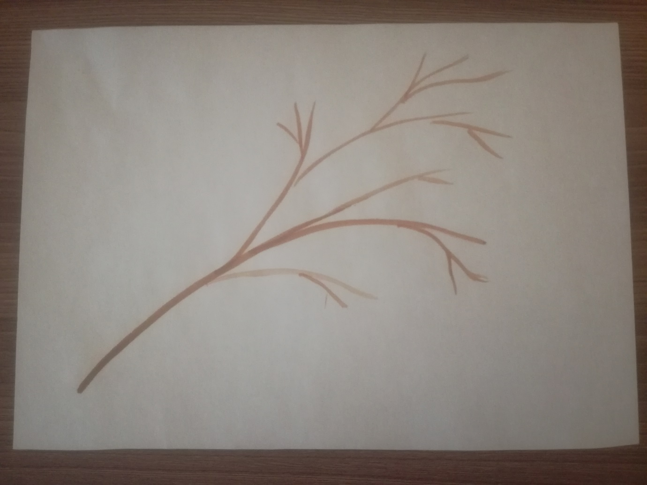
Нарисуем веточку с помощью коричневого цвета. Возьмем кисть в правую руку, как карандаш, выше ее металлической части, набираю краску, рисую ветку снизу вверх прямой линией, от этой ветки рисую еще прямые ветки одна вправо, вторая влево и еще одну вправо

Slide 7
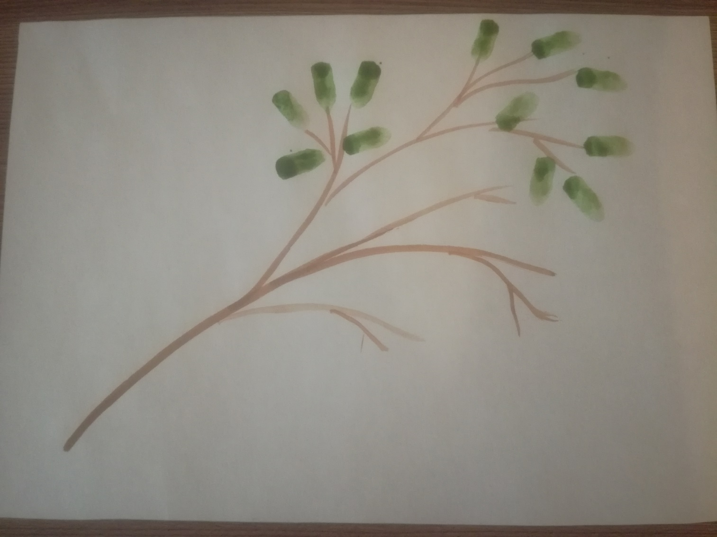
Наберем на кисть зеленую краску, будем рисовать листья прижимая всем ворсом кисти.

Slide 8
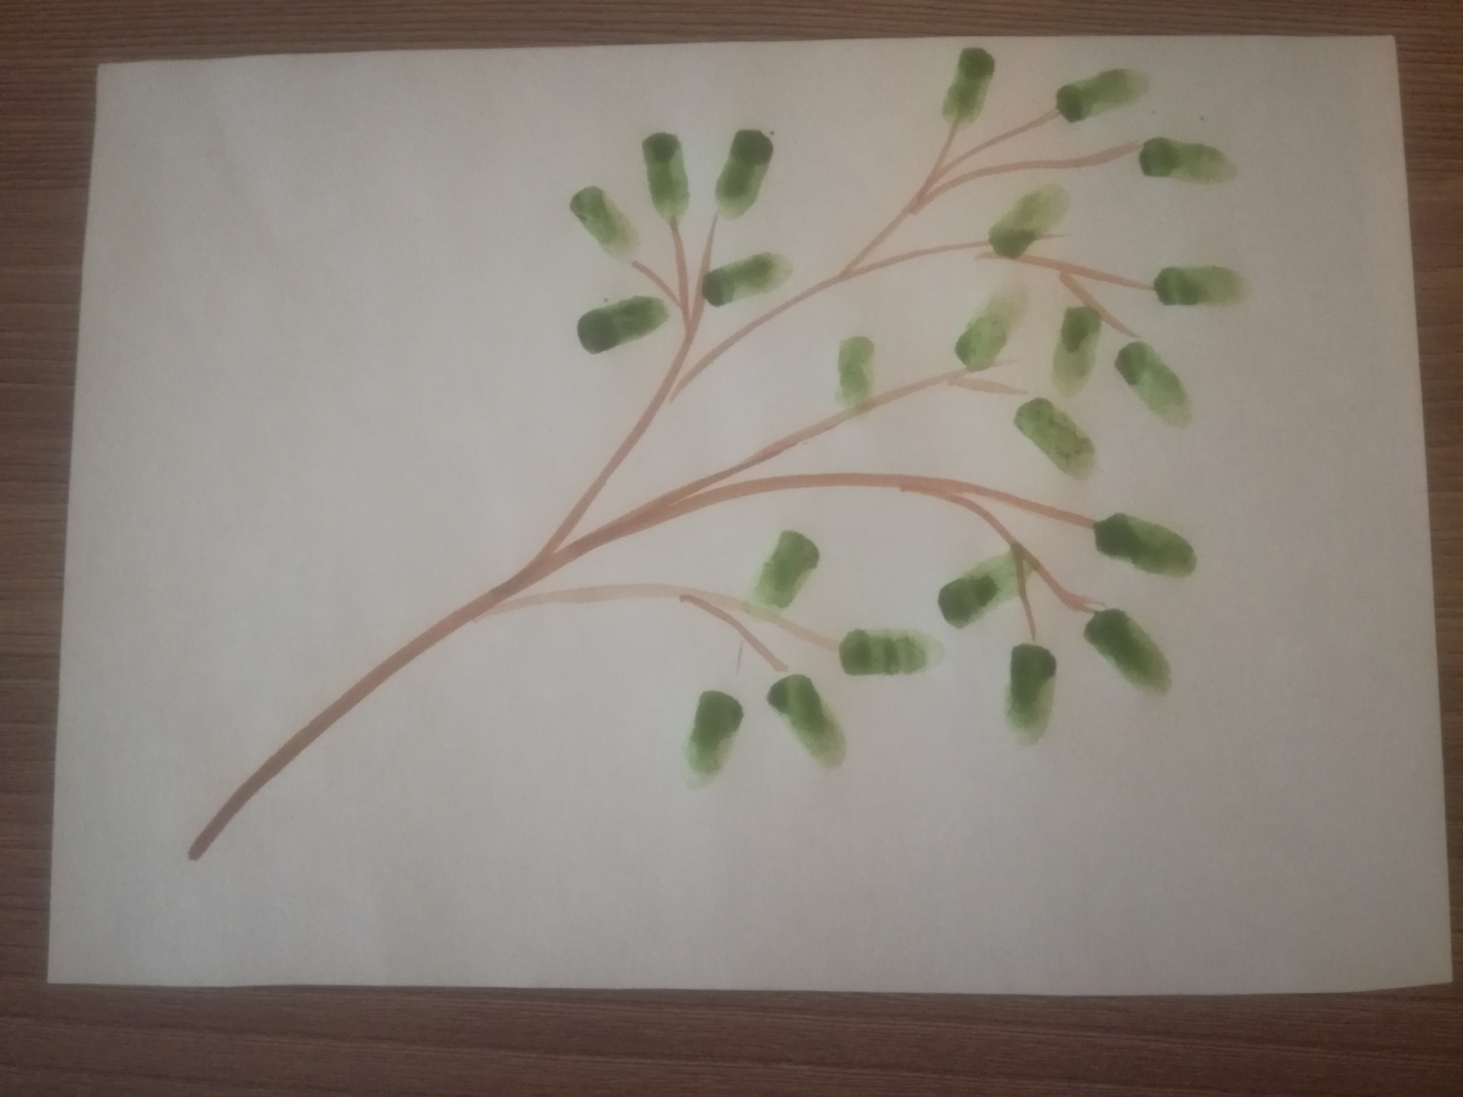
Вот такая веточка у нас получилось!

Slide 9
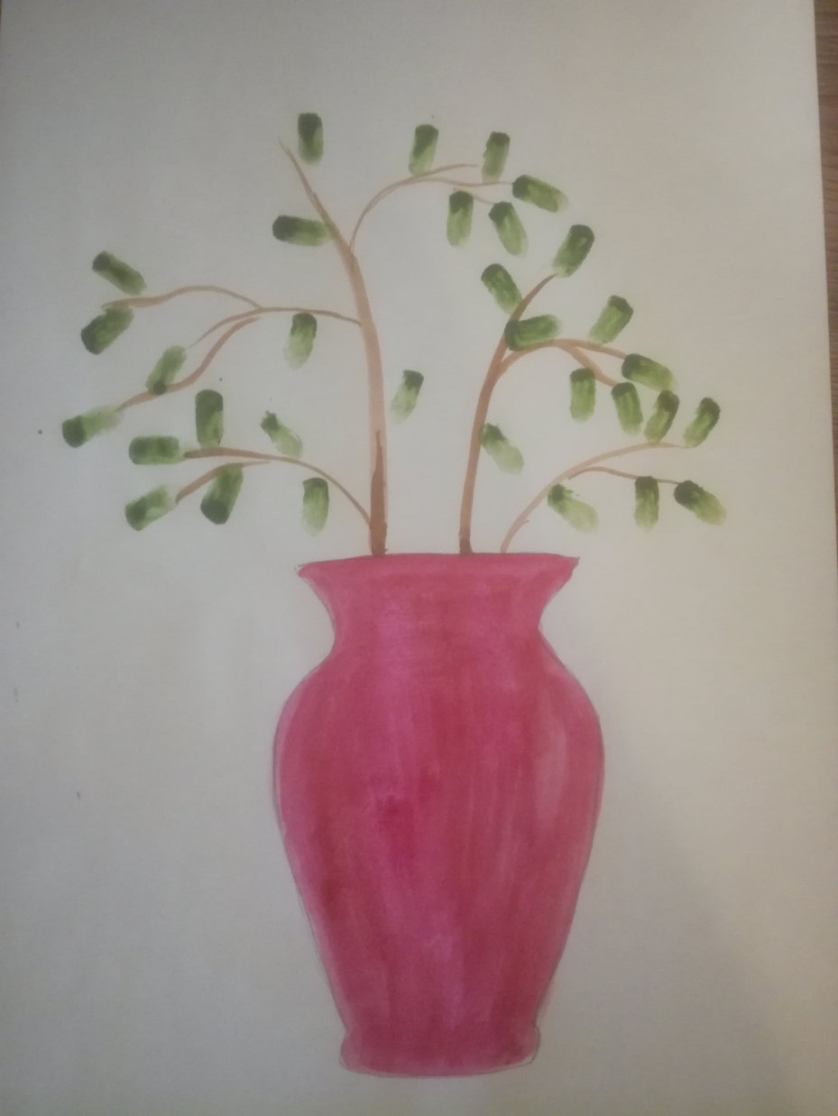
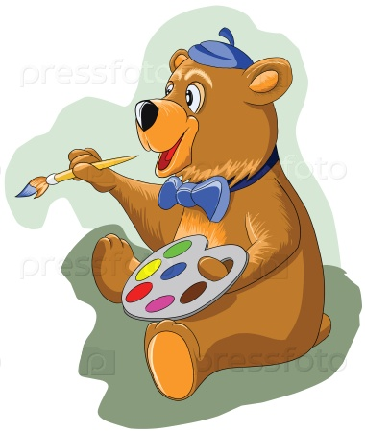
При желании веточку можно поставить в вазу

